Slide 1
Крестьянская война
под предводительством
Е.И. Пугачёва

Slide 2
План урока:
1.Причины крестьянской войны
2.Пугачёв и его программа
3.Основные этапы войны
4.Расправа с восставшими
5.Выводы

Slide 3
Причины крестьянской войны
Усиление крепостной зависимости, рост повинностей и налогов вызывали сопротивление крестьян.
1730-1750 гг. – происходят открытые вооружённые крестьянские выступления.
В 1771 г. в Москву с фронта русско-турецкой войны пришла чума. Ежедневно умирало до тысячи человек. Эти события вошли в историю, как «Чумный бунт».

Slide 4
В это время вновь появляются в разных концах Российской империи самозванцы, которые объявляли себя сыновьями царя Ивана, царевичами Алексеями; Петром II, Петром III.
Очень много (шесть претендентов) до 1773 года объявляли себя Петром III.
Новым явлением становятся волнения работных людей и приписных крестьян.

Slide 5
Главные причины крестьянской
войны в России, в 1773-1775гг.
Усиление крепостничества
Ужесточение эксплуатации крепостных крестьян

Slide 6
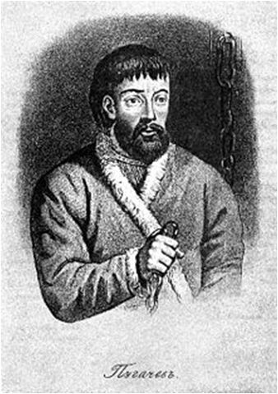
Емельян Иванович Пугачёв
Родился в начале 40 – х годов в станицу Зимовейской на Дону. В 1771 году Пугачёв дезертировал из армии, несколько раз был пойман, бежал. В августе 1773 года он направился на Яик и объявил себя чудом спасшимся императором Петром III. Для привлечения на свою сторону новых людей он рассылал «прелестные грамоты», в которых обещал освободить крестьян и наделить землёй.

Slide 7
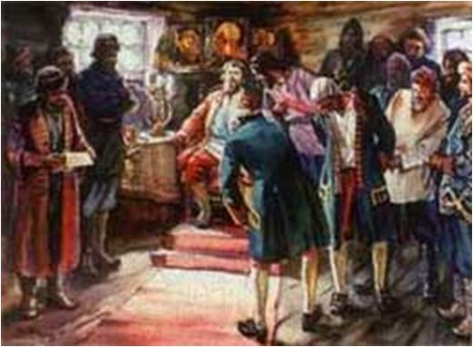
Он рассчитывал свергнуть Екатерину II с престола и занять «отчий престол», на котором он будет для народа своим, «мужицким» царём. Такая программа привлекала на его сторону всё новых и новых людей. К яицким казакам примкнули крестьяне, работные люди, татары, башкиры, калмыки. Все они видели в Пугачёве освободителя от гнёта помещиков и царских властей.
Емельян Пугачёв восседает на троне перед своим войском.

Slide 8
Этапы крестьянской войны
I
Сентябрь 1773 г. – март 1774 г.
Март 1774 г. – июль 1774 г.
Июль – 1774 г. – 1775 г.
III
II

Slide 9
Отличия крестьянской войны
под предводительством Е. Пугачёва
от других крестьянских войн
1.Самое крупное, мощное народное выступление.
2.Охватила огромную территорию.
3.Участвовали огромные массы крестьян, казаков, работных людей, горожан, инородцев.
4.Выше организованность восставших. Восставшие копировали органы государственного управления в России.
5.Создан штаб, ставка, военная коллегия, в захваченных городах были поставлены коменданты. Пугачёв стремился укрепить дисциплину восставших, боролся с мародёрством.
6.В манифестах Пугачёва впервые были сформулированы не только идеи свободы, но и призывы к борьбе с крепостничеством и к истреблению дворянства, как сословия, от которого исходило всё зло России.
7.В восстании активно принимали участие работные люди, угнетённые национальные меньшинства.

Slide 10
Значение войны
Показала глубокие противоречия русского общества
Заставила власть искать пути решения крестьянского вопроса
Правительственные мероприятия направлены на укрепление системы управления государством.
Почти не изменилось положение крестьянства, казачества, народов Поволжья, Приуралья .
На некоторых заводах была повышена оплата труда; приняты меры по улучшению условий труда

